Slide 1
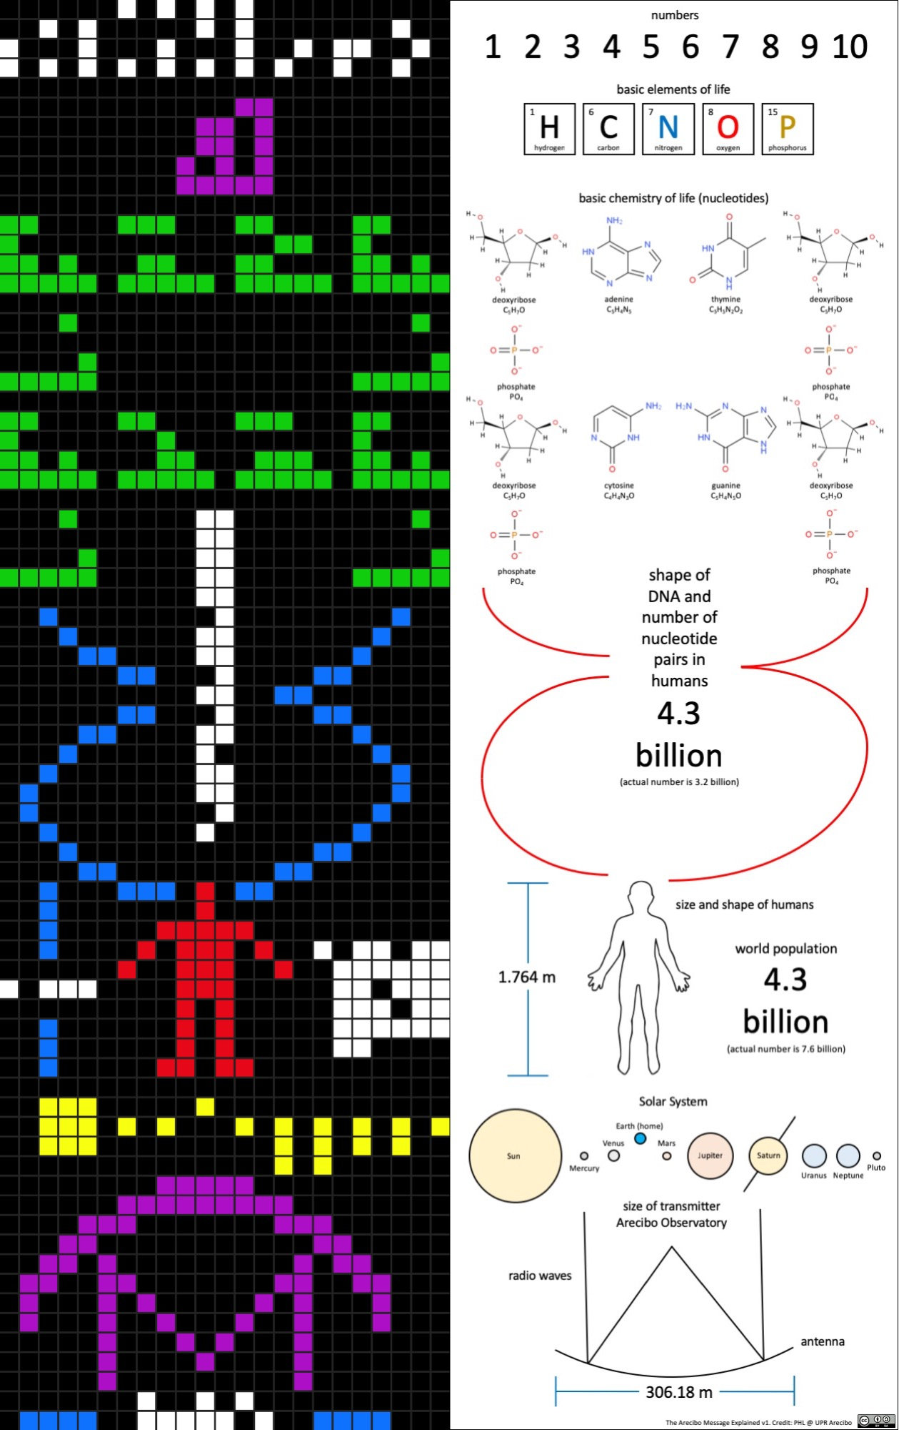
მოგესალმებით
დღევანდელი მოხსენების თემაა:
ჰიპოთეტური ცივილიზაციები.

Slide 2
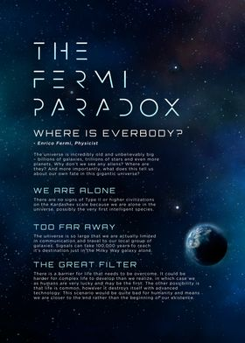
ფერმის პარადოქსი
არსებობს (ჩვენს გალაქტიკაში) მილიარდობით ვარსკვლავი.
ვარსკვლავების საშუალო ასაკი რამდენიმე მილიონი წლით მეტია ვიდრე მზის.
ვარსკვლავების უმეტესობას გააჩნია პლანეტური სისტემა.
სისტემებში დიდი ალბათობით შედიან დედამიწის მსგავსი მყარტანოვანი პლანეტები, რომლებიც სასიცოცხლო ზონაში იმყოფებიან.
დიდი ალბათობით ამ პლანეტებიდან ბევრზე განვითარდა გონიერი სიცოცხლე.
სავარაუდოდ მათმა დიდმა ნაწილმა ისწავლა კოსმოში მოგზაურობა.
რადგან მზის მსგავსი მრავალი ვარსკვლავი მილიარდობით წლით უფროსია, დედამიწას უკვე უნდა წვეოდა უცხოპლანეტური ცივილიზაციები, ან თუნდაც მათი ზონდები.
არ არსებობს დამაჯერებელი მტკიცებულება იმისა, რომ ეს მოხდა

Slide 3


Slide 4
დრეიკის განტოლება
N$=R_{∗ }x$ $f_{p}$x $n_{e}$ x $f_{l}$ x $f_{i}$x $f_{c}$x L
N =ჩვენს გალაქტიკაში არსებულ განვითარებულ ცივილიზაციათა რაოდენობა,
R * = ჩვენს გალაქტიკაში ვარსკვლავების ფორმირების მაჩვენებელი.
f _{p} = იმ ვარსკვლავების წილი, რომლებსაც აქვთ პლანეტები.
n _{e} = პლანეტების საშუალო რაოდენობა, რომლებსაც პოტენციურად შეუძლიათ სიცოცხლის შენარჩუნება.
f _{l} = პლანეტების ის ნაწილი, რომელსაც შეუძლია სიცოცხლის შენარჩუნება, რაც რეალურად განავითარებს ცხოვრებას გარკვეულ მომენტში.
f _{i} = პლანეტების ნაწილი, სადაც რეალურად მიმდინარეობს ინტელექტულური ცხოვრების (ცივილიზაციების) განვითარება
f _{c} = ცივილიზაციათა ის ნაწილი, რომლებიც ავითარებენ ტექნოლოგიას, რომელიც ავრცელებს მათი არსებობის შესამჩნევ ნიშნებს კოსმოსში.
L = დროის ხანგრძლივობა, რომლისთვისაც ასეთი ცივილიზაციები გამოყოფენ სიგნალებს სივრცეში

Slide 5
დრეიკის განტოლების პარამეტრების შეფასება
R ∗ = 1 (გალაქტიკის სიცოცხლის განმავლობაში საშუალოდ 1 ვარსკვლავი იქმნება წელიწადში)
f _{p} = 0.2-დან 0.5-მდე (ჩამოყალიბებული ვარსკვლავების ერთი მეხუთედიდან ნახევრამდე პლანეტები იქნება)
n _{e} = 1-დან 5-მდე (პლანეტის მქონე ვარსკვლავებს 1-დან 5 პლანეტამდე ექნებათ, რომლებსაც სიცოცხლის განვითარება შეეძლებათ)
f _{l} = 1 (ამ პლანეტების 100% განავითარებს სიცოცხლეს)
f _{i} = 1 (რომლის 100% განავითარებს ინტელექტუალურ ცხოვრებას)
f _{c} = 0,1 – დან 0,2 – მდე (რომელთა 10–20% შეძლებს კომუნიკაციას)
L = 1000-დან 100,000,000 წლამდე (რაც გაგრძელდება 1000-დან 100,000,000 წლამდე)
N=20

Slide 6
ცივილიზაციის კლასიფიკაცია
კარდაშევის სკალა
I ტიპის ცივილიზაცია , რომელსაც პლანეტარულ ცივილიზაციასაც უწოდებენ - შეუძლია გამოიყენოს და შეინახოს მის პლანეტაზე არსებული ენერგია.
II ტიპის ცივილიზაციას , რომელსაც ვარსკვლავურ ცივილიზაციასაც უწოდებენ - შეუძლია გამოიყენოს და გააკონტროლოს ენერგია პლანეტარული სისტემის მაშტაბით .
III ტიპის ცივილიზაციას , რომელსაც ასევე გალაქტიკულ ცივილიზაციას უწოდებენ - შეუძლია ენერგიის კონტროლი მთელი მასპინძელი გალაქტიკის მაშტაბით.
ასევე არსებობს 2 გაფართოებული კატეგორია.
IV ტიპის ცივილიზაციას, რომელსაც ასევე უნივერსალურ ცივილიზაციას უწოდებენ, შეუძლია ენერგიის კონტროლი მთელი მასპინძელი სამყაროს მაშტაბით.
Ω ან ტიპის V ცივილიზაციას, რომელსაც მრავალ უნივერსალურ ცივილიზაციას უწოდებენ, ენერგიის კონტროლი მრავალჯერადი სამყაროს მასშტაბით შეუძლია და შეუძლია შექმნას სამყაროები.

Slide 7
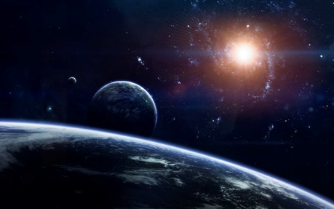
I ტიპი
ენერგიის გამოყენების დონე 10 ¹⁶ ვატი,
ასეთი ცივილიზაცია აკონტროლებს პანეტაზე მიმდინარე ყველა პროცესს და სრულად ითვისებს უახლოესი ვარსკვლავიდან მოსულ ენერგიას.
უწოდებენ პლანეტარულ ცივილიზაციას.

Slide 8
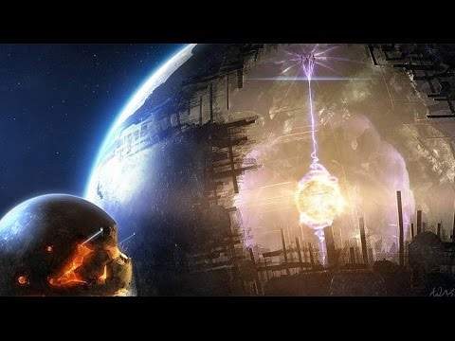
II ტიპი
ენერგიის გამოყენების დონე 10 ²⁶ ვატი
ასეთ ცივილიზაციას შეუძლია სრულად გამოიყენო თავისი ვარსკვლავის წარმოებული ენერგია.
უწოდებენ ვარსკვლავურ ცივილიზაციას.

Slide 9
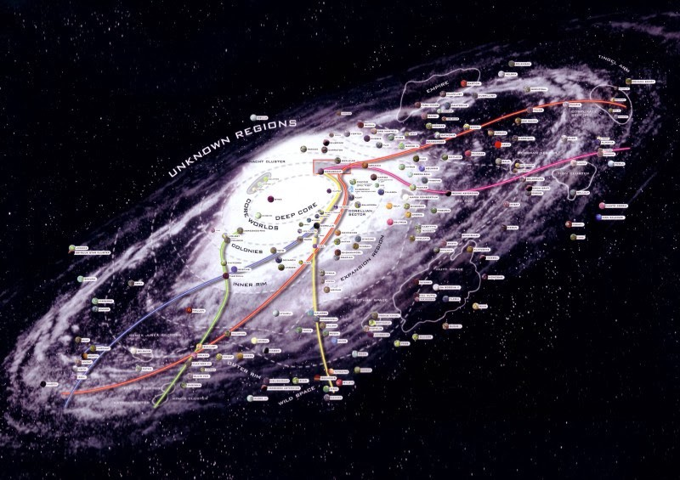
III ტიპი
ენერგიის გამოყენების დონე 10 ³⁶ ვატი
ასეთი ტიპის ცივილიზაცია აკონტროლებს და იყენებს თავისი გალაქტიკის მთელ ენერგიას.
უწოდებენ გალაქტიკურ ცივილიზაციას.

Slide 10
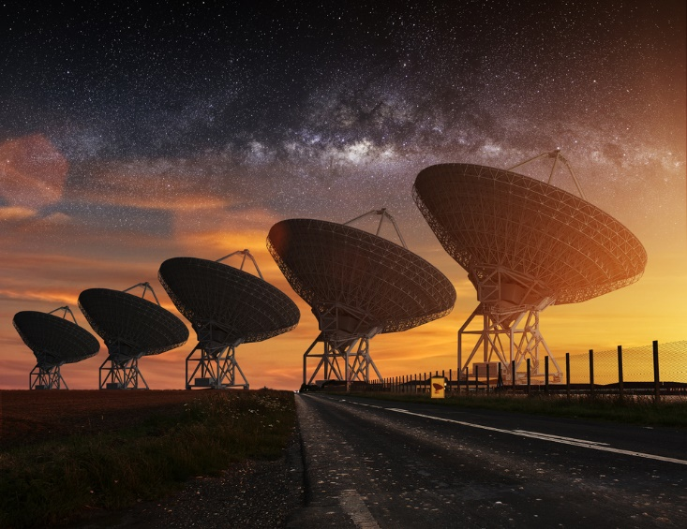
როგორ აღმოვაჩინოთ?
რადიო დიაპაზონში ცის მონიტორინგი
სხვადასხვა სპექტრში ცის დაკვირვება
ხილულ სპექტრში ცის მონიტორინგი
რას დავაკვირდეთ?!

Slide 11

Dyson sphere
Dyson sphere მეგასტრუქტურა რომელიც ვარსკვლავს გარს აკრავს და მის ენერგიას აგროვებს.
გამოსხივების სპექტრი :ხილული

Slide 12
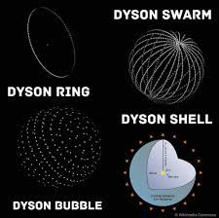
Dyson struqture

Slide 13
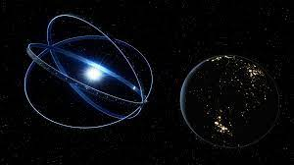
პულსარი
პულსარის გარშემო აგებული დაისონის ბეჭედი შედარებით ნაკლებ რესურს მოიტხოვს

Slide 14
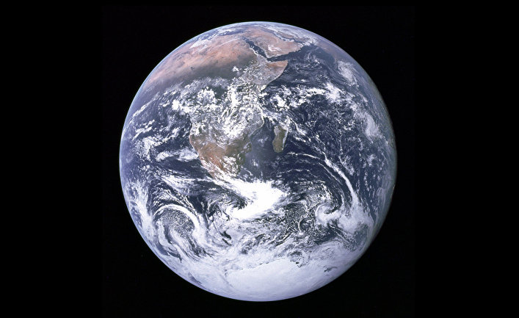
ვართ თუ არა სამყაროში მარტონი?

Slide 15
მადლობა ყურადღებისთვის

